Slide 1
От норм ГТО – к олимпийским медалям!

Slide 2
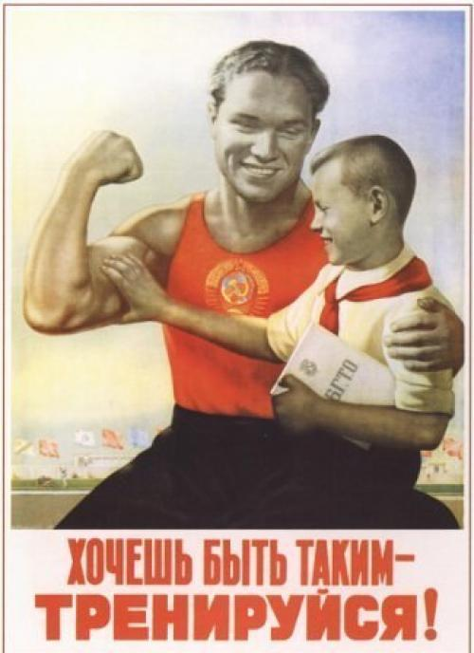
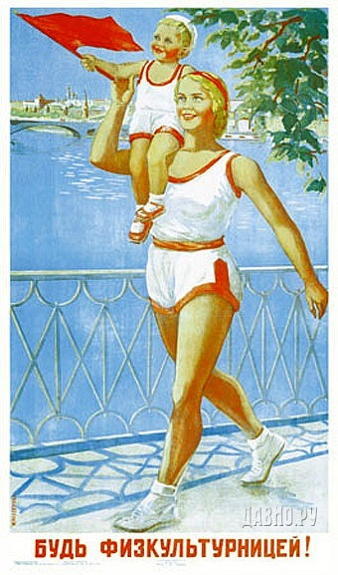
Что такое ГТО?
Общероссийское движение «Готов к труду и обороне» - программа физкультурной подготовки, которая существовала в нашей стране с 1931 года по 1991 год.

Slide 3
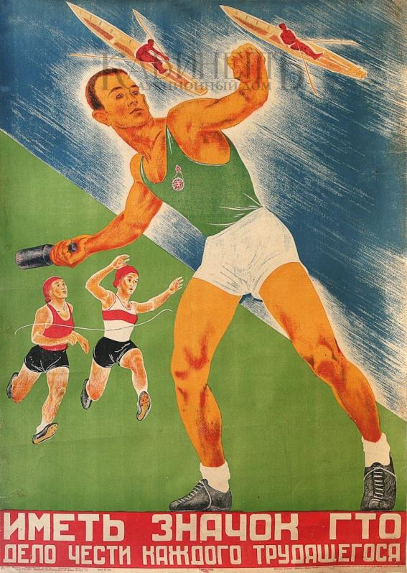
Что такое ГТО?
Охватывало население в возрасте от 10 до 60 лет.
Необходимо было сдать определенные нормативы по физ.подготовке.
Сдавать нужно было такие виды упражнений, как бег, прыжки в длину и в высоту, плавание, метание мяча, лыжные гонки, подтягивание на перекладине, стрельба, велокросс, туристский поход и др.

Slide 4
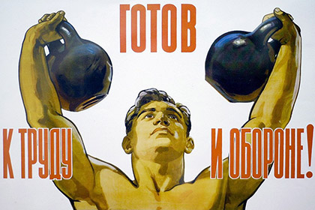
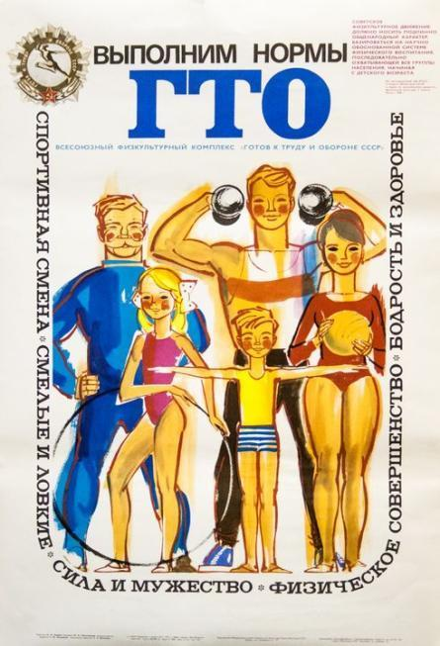
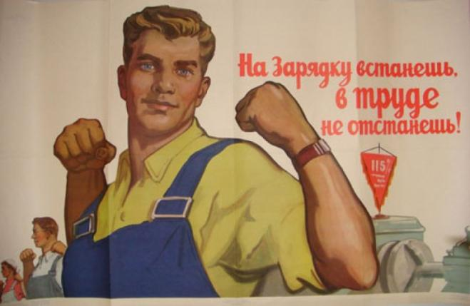
Простота и общедоступность физических упражнений и видов спорта, включенных в нормативы ГТО, их очевидная польза для укрепления здоровья сделали его популярным среди населения и особенно среди молодежи.

Slide 5
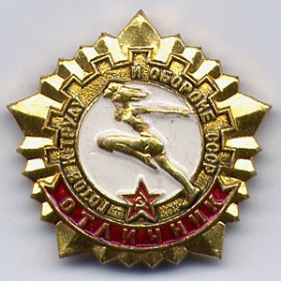
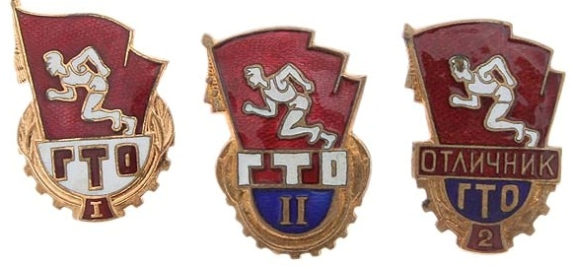
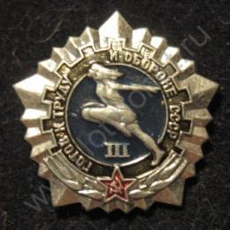
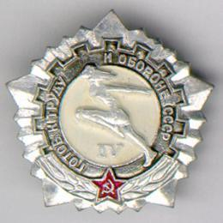
Сдача нормативов подтверждалась специальными серебряными и золотыми значками ГТО.
Те, кто сдавал нормативы в течение нескольких лет, получали значок «Почётный значок ГТО».

Slide 6
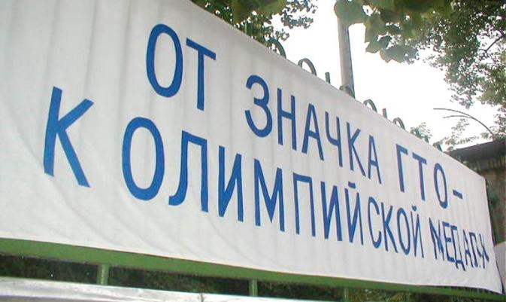
«От значка ГТО – к олимпийской медали!»
Так звучал лозунг, вдохновлявший миллионы советских граждан на ежедневные занятия физкультурой, спортом, утренней гимнастикой.
Получение и дальнейшее ношение значка ГТО было почетным, обеспечивало дорогу в большой спорт.
В былые времена его наличие говорило о том, что перед вами человек, который старается быть гармонично развитой личностью.

Slide 7

ПЛАКАТ ВРЕМЁН СССР

Slide 8
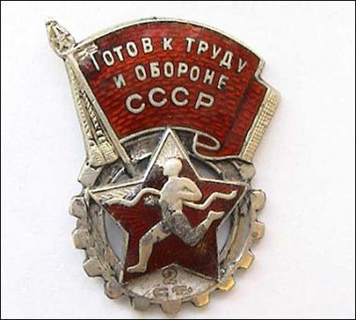
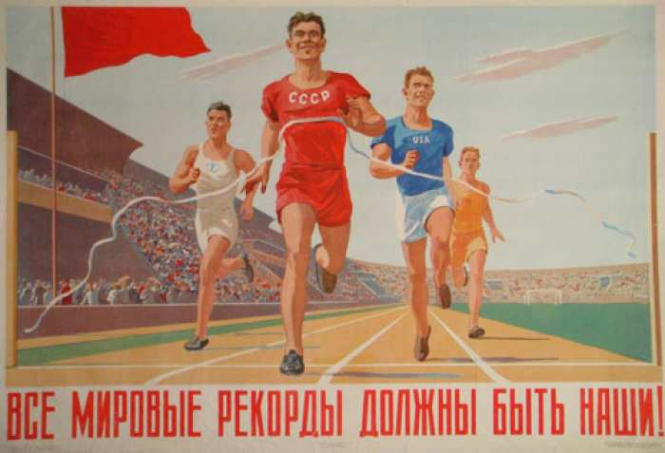
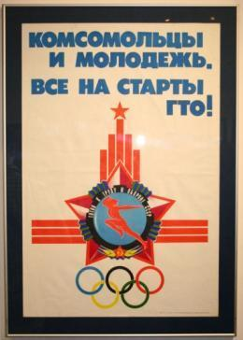
Во времена обязательных нормативов ГТО граждане СССР претендовали на медали на многих международных соревнованиях, становились рекордсменами почти во всех видах спорта.
К началу 1976 года свыше 220 миллионов человек имели значки ГТО.

Slide 9
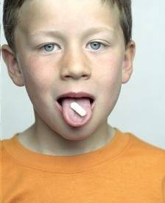
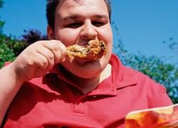

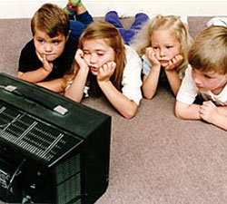
В годы перестройки, после развала Союза, комплекс ГТО был предан забвению, что существенно отразилось на физической подготовке граждан и, в первую очередь, молодежи.

Slide 10
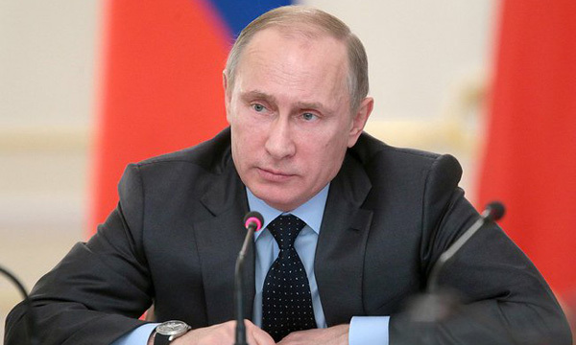
А что сегодня?
В 2014 году Президент Российской Федерации Владимир Путин подписал указ о возвращении системы «ГТО».
Начиная с 2015 года результаты сдачи комплекса ГТО будут учитываться при поступлении в высшие учебные заведения. Также в указе решено оставить и прежнее название данной программы – «Готов к труду и обороне». Этим нынешнее правительство страны подчеркивает дань традициям национальной истории, отметил Путин.
В.В.Путин предложил воссоздать систему ГТО в новом формате с современными нормативами.

Slide 11

Горжусь тобой, Отечество!
Обновленная расшифровка ГТО звучит как: «Горжусь тобой, Отечество!»
Это название-призыв оказалось более личным, более теплым, в нем напрямую упоминается святое для нашего народа слово «Отечество.

Slide 12
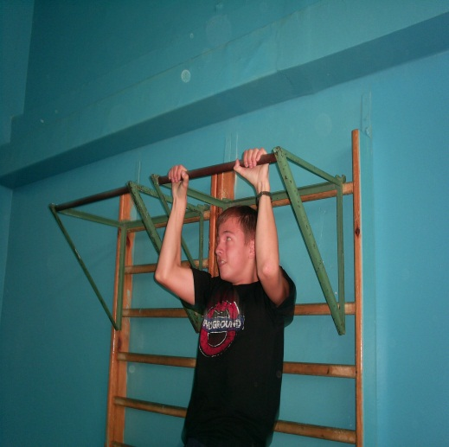
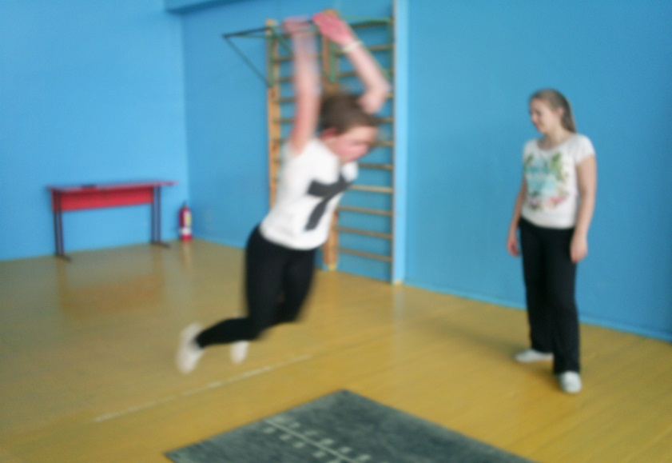
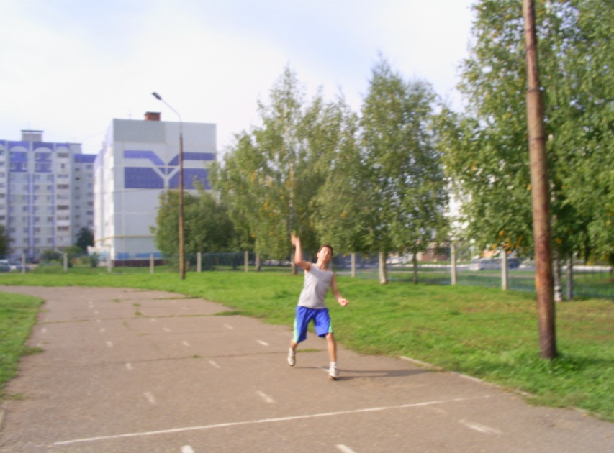
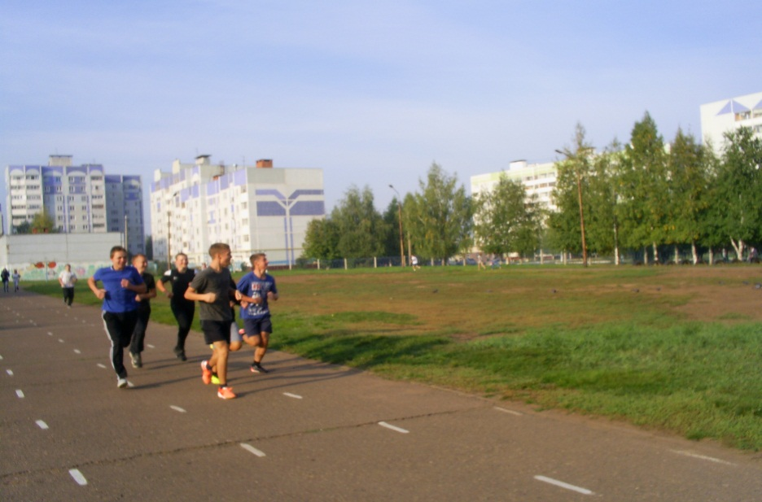
Нормы ГТО

Slide 13
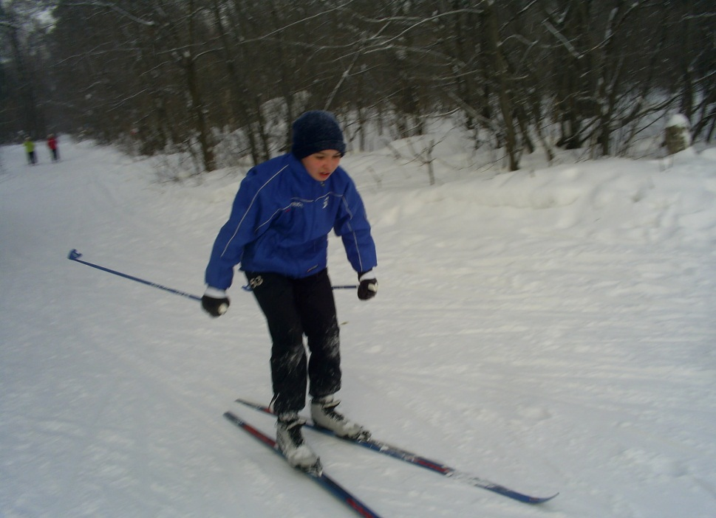
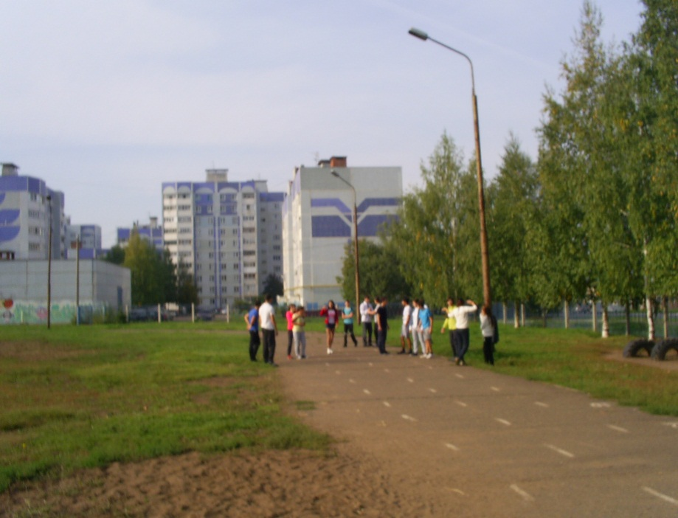
Нормы ГТО

Slide 14
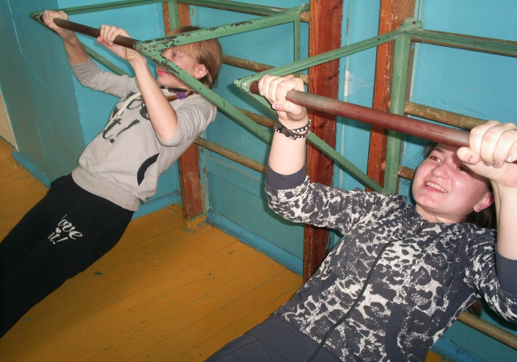
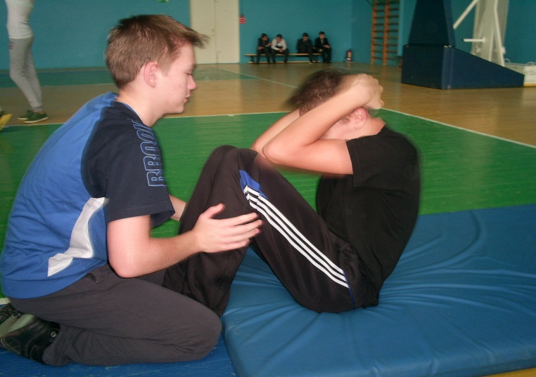
Получи значок ГТО

Slide 15
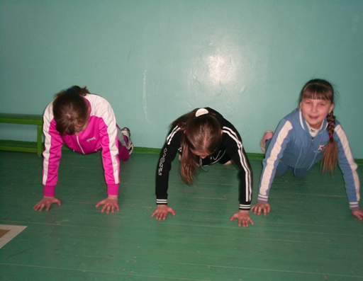
Сдать ГТО совсем непросто,
Ты ловким, сильным должен быть,
Чтоб нормативы победить.

Slide 16
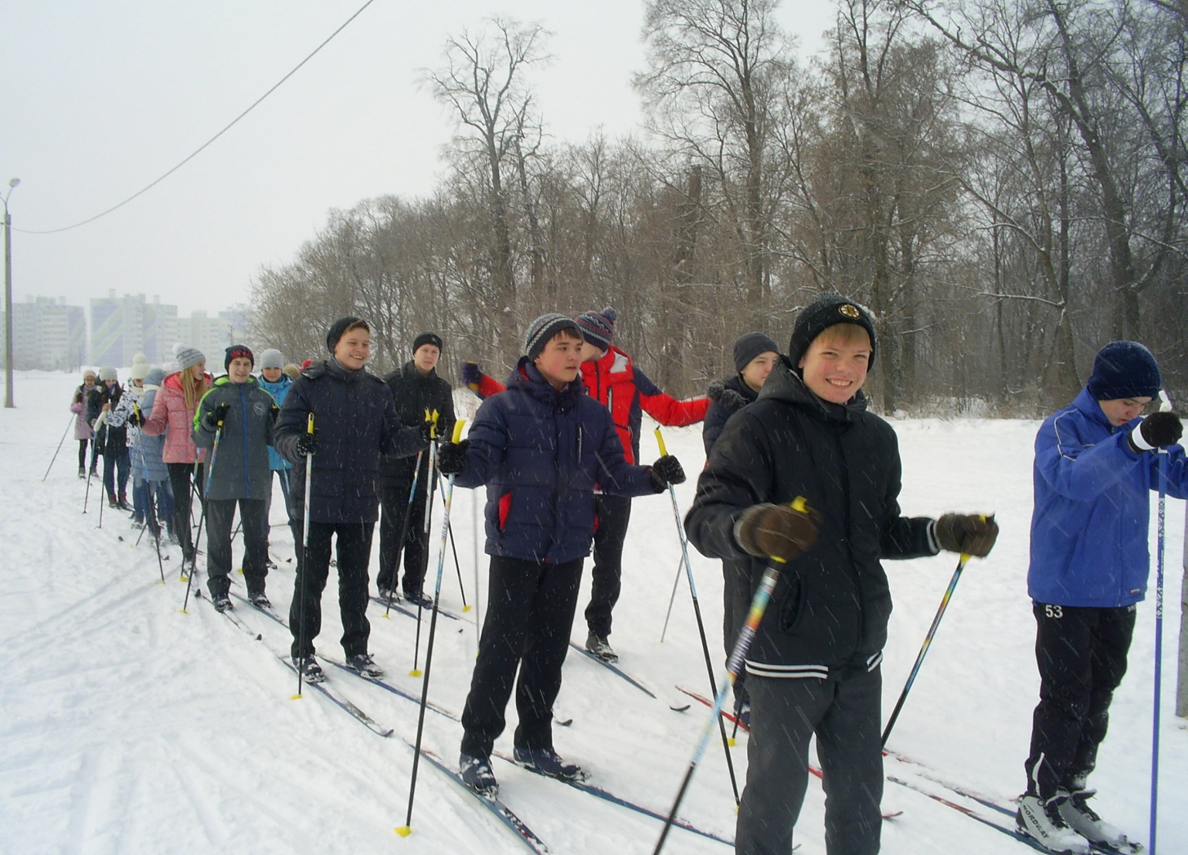
Вперёд, к победам!

